Slide 1
当前两岸关系现状及走势分析
一
2008年以来两岸关系发展进程回顾
二
当前两岸关系面临严峻挑战
三
制约两岸关系发展的主要因素
四
坚持既定方针 维护台海和平稳定

Slide 2
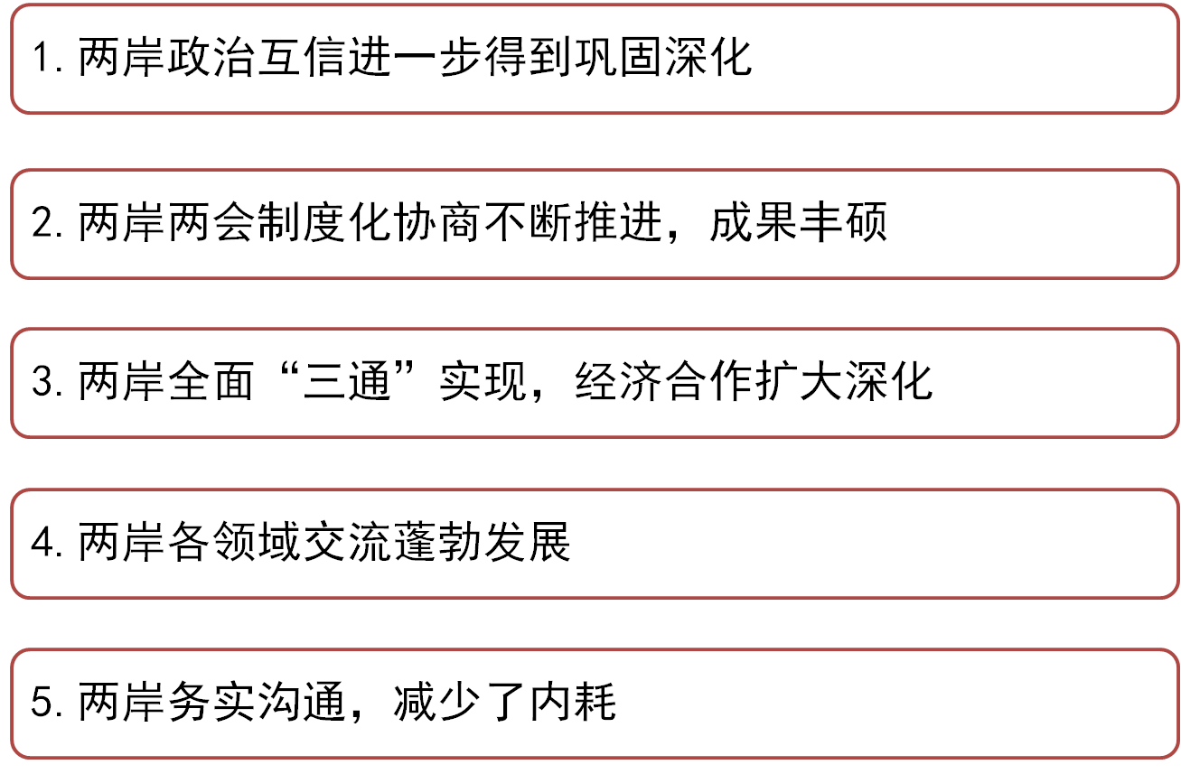
一、2008年以来两岸关系发展进程回顾

Slide 3



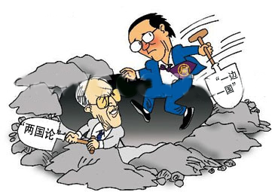

2008年5月—2016年5月，承认“九二共识”、反对“台独”的国民党在台湾岛内获得执政权，马英九成为台湾地区领导人。
明确承认“九二共识”、反对“台独”
为两岸的交流合作、协商谈判营造了必要的环境；
为维护台海和平、保持两岸关系正确发展方向和势头提供了保证；
扭转了台海紧张动荡局面，保持了台海和平稳定。
抛弃了李登辉的“两国论”及陈水扁的“一边一国论”

Slide 4
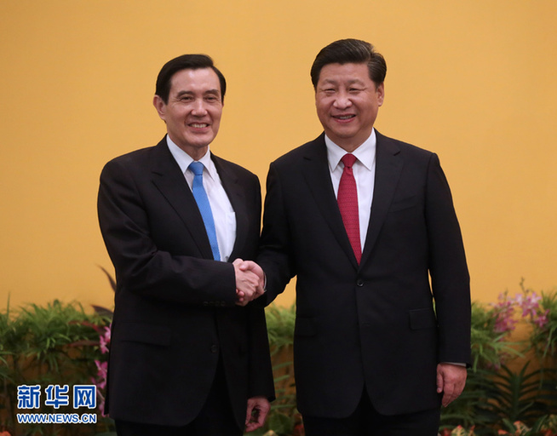


八年来，国共高层互动频繁。
2015年11月7日，中共中央总书记、国家主席习近平同台湾方面领导人马英九在新加坡会面，就推进两岸关系和平发展，致力民族复兴交换看法，达成积极共识。

Slide 5









2008-06
两岸两会制度化协商恢复后首次商谈
至2016年5月，两会已举行11次会谈，签署23项协议
2008-12
两岸实现历史性“三通”，海、空运直航和直接通邮
2010
两岸签署里程碑式的ECFA
2011
台湾开放大陆学生赴台就读
2014-02
两岸事务主管部门负责人首次正式会面
2014-06
国台办主任60多年来首次访台，实现了双方两岸事务主管部门负责人互访
2015-07
大陆对台湾民众免签注，并实行卡式台胞证
2015-11
两岸领导人首次会面

Slide 6
八年时间里举行了11次商谈，签署了23项合作协议。
两岸关系进入最为和平稳定、百姓获得政策红利最多的一个阶段。
全面直接
“三通”
医药卫生
地震监测
气象
海峡两岸经济合作框架协议（ECFA）
核电
民航
飞行安全
投资保护
农产品安全管理追溯体系
海关合作
课税及税务合作
海峡两岸服务贸易协议
两岸包机
23项合作协议都包括啥？

Slide 7

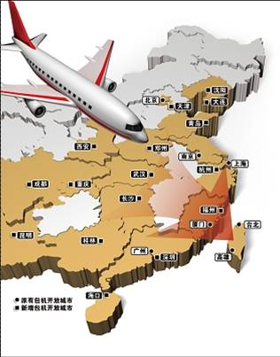
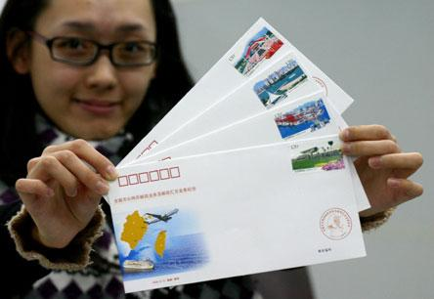

实现两岸全面直接双向“三通”
海上直航：节省16～27个小时，费用节省15%～30%，货运量增加30%
空中直航：购票难题缓解、时间大幅缩短

Slide 8


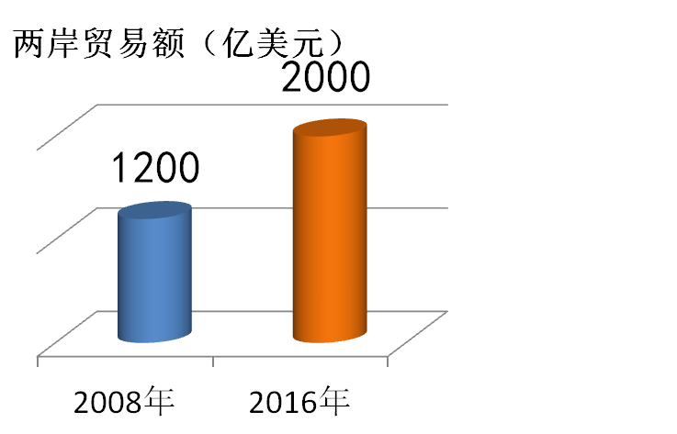

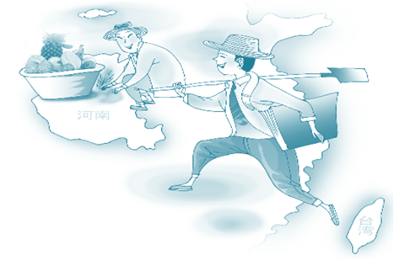
两岸农业合作，台湾的农副产品大量销往大陆
大陆成为台湾最大贸易伙伴、出口市场和顺差来源地。
2015年
大陆批准台资项目2962项，实际使用台资15.4亿美元
经大陆相关主管部门核准的赴台投资企业项目95个，投资金额4.36亿美元
正常化
制度化
添加标题
添加标题
自由化
2010年6月，ECFA正式签定

Slide 9

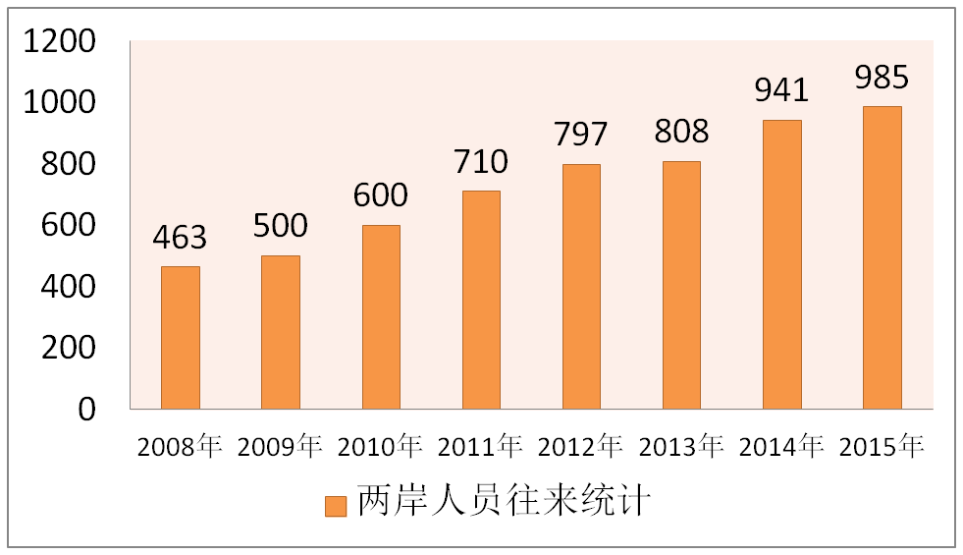
八年来，两岸各项交流呈现全方位、宽领域、多层次展开的态势
2015年两岸人员往来 | 986万人次
台湾居民来大陆 | 549万人次
大陆居民赴台人次 | 435万人次

Slide 10



八年来，两岸各项交流呈现全方位、宽领域、多层次展开的态势
两岸基层民众交流增多
台湾高校来大陆招生
大陆率团访问台湾

Slide 11
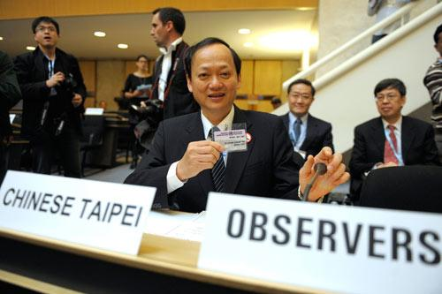
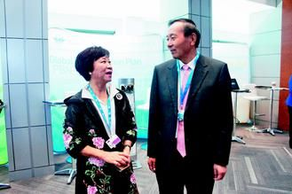
在不造成“两个中国”“一中一台”的前提下，大陆妥善解决台湾以适当名义和身份参与世界卫生大会、国际民航大会等问题。
自2009年以来，台湾每年都以“观察员” 的身份，出席世界卫生大会。
过去八年，是两岸内耗最少的时期，也是两岸交流合作成果最丰硕的时期。
2013年9月，中华台北民航局列席国际民航组织第38届大会，这是中华台北代表团沈启（左）与大陆民航总局副局长夏兴华交谈。

